Slide 1
Avances del Proyecto
Evaluación de Algoritmos DBA en Redes PON
bajo Tráfico 5G Multi-Servicio
TEL-341 Simulación de Redes — Presentación de Avances Nº 2
OmneTeam
David · José · Matías
UTFSM — 2026
Simulación event-driven en OMNeT++ 6 • C++17 • Tráfico 5G (eMBB / URLLC / mMTC)
OmneTeam | TEL-341 Simulación de Redes | UTFSM | 2026
1

Slide 2
Objetivo y Motivación
¿Puede un algoritmo de scheduling proteger URLLC en un canal compartido?
Contexto
El Problema
Clases de Tráfico 5G
En 5G, las redes PON actúan como backhaul:
eMBB → streaming, alta tasa
URLLC → latencia < 10 ms (crítico)
mMTC → millones de sensores IoT
El canal upstream de una red PON es TDM:
solo transmite una ONU a la vez.
IPACT (estándar) trata todos los paquetes
igual — no distingue eMBB de URLLC.
Consecuencia: las ráfagas eMBB (Pareto)
agotan el canal y URLLC se descarta.
Clase
Distribución
Requisito
eMBB
Pareto (α=1.5)
Throughput alto
URLLC
Poisson
Latencia < 10 ms
mMTC
Periódico ±20%
Baja tasa, escala
★ Hipótesis: bajo carga real, IPACT falla en URLLC.
★ QoS-DBA con prioridad estricta puede resolverlo.
OmneTeam | TEL-341 Simulación de Redes | UTFSM | 2026
2

Slide 3
Arquitectura de la Red Simulada
OLT + Splitter 1:16 + 16 ONUs | Canal upstream TDM 1 Gbps
Modelo
Parámetros clave
OLT
Splitter 1:16
ONU 0
Motor DBA
numONUs
16
Fibra troncal 100 μs
dataRate
1 Gbps
ONU 1
Distribución 10 μs
pollingCycle
2 ms
maxGrantSize
15 000 B
...
guardTime
1 μs
urllcDeadline
10 ms
ONU 15
urllcRate
5 Mbps / ONU
mmtcRate
0.5 Mbps / ONU
embbRate
50–200 Mbps / ONU
Repeticiones
3 (→ 10 pendiente)
OmneTeam | TEL-341 Simulación de Redes | UTFSM | 2026
3

Slide 4
Algoritmos DBA Implementados
IPACT (estándar) vs QoS-DBA (propuesto) — intercambiables por parámetro
IPACT — Estándar IEEE 802.3ah
DBA
QoS-DBA — Algoritmo Propuesto
Polling proporcional sin QoS
1. OLT envía POLL a todas las ONUs
2. ONU responde REPORT (total de bytes)
3. OLT asigna grant proporcional al total:
grant_eMBB = total × (eMBB_bytes/total)
grant_URLLC = total × (URLLC_bytes/total)
Problema:
Ráfaga Pareto eMBB → eMBB domina total
→ URLLC recibe ~2 % del grant
→ Cola URLLC crece, supera deadline
→ Descarte masivo de URLLC
Prioridad estricta + WFQ
Paso 1 — URLLC con prioridad absoluta:
grant_URLLC = min(URLLC_queue, cap)
remaining = cap − grant_URLLC
Paso 2 — WFQ entre eMBB y mMTC:
grant_eMBB = remaining × 70 %
grant_mMTC = remaining × 30 %
(ceder sobrante si hay poca demanda)
Garantía:
URLLC siempre transmite antes del
deadline, sin importar carga eMBB.
OmneTeam | TEL-341 Simulación de Redes | UTFSM | 2026
4

Slide 5
Módulos Implementados
OMNeT++ 6.0 — C++17 — ~15 archivos — sin frameworks externos (INET)
Código
OLT.h / .cc
Splitter.h / .cc
Motor central: envía POLLs, recibe REPORTs, ejec. DBA, envía GRANTs. Registra cycleTime.
Reenvío pasivo: recibe por un puerto, transmite a todos los demás.
ONU.h / .cc
PONMessages.msg
3 colas (eMBB/URLLC/mMTC), generadores de tráfico, registro de latencia/jitter/throughput.
DataPacket · ReportMessage · GrantMessage (compilados auto. por opp_msgc a C++)
IPACT.h / .cc
PONNetwork.ned
Algoritmo estándar: grant proporcional sin diferenciación de QoS.
Topología parametrizable: OLT + splitter + onu[numONUs]. Display strings para Qtenv.
QosDBA.h / .cc
Algoritmo propuesto: prioridad URLLC + WFQ(70/30) para eMBB/mMTC.
★ GUI Qtenv: mensajes animados con colores (eMBB=verde, URLLC=rojo, mMTC=naranja, REPORT=azul, GRANT=cyan) • Bubbles en descarte
OmneTeam | TEL-341 Simulación de Redes | UTFSM | 2026
5

Slide 6
Estado de las Simulaciones
24 corridas completadas • 4 escenarios planificados • 16 ONUs operativo
Experimentos
Configuración
Algoritmo
ONUs
Carga eMBB
Reps.
Estado
IPACT_16ONU
IPACT
16
50/100/150/200 Mbps
3
✓ Completado
QoSDBA_16ONU
QoS-DBA
16
50/100/150/200 Mbps
3
✓ Completado
IPACT_32ONU
IPACT
32
50/100/150/200 Mbps
—
Pendiente
QoSDBA_32ONU
QoS-DBA
32
50/100/150/200 Mbps
—
Pendiente
Trabajo pendiente para completar el proyecto:
① Aumentar a 10 repeticiones → intervalos de confianza 95 % estadísticamente válidos
② Ejecutar escenarios 32 ONUs → evaluar escalabilidad del comportamiento
③ Análisis estadístico completo: IC95 %, tests de hipótesis, verificación distribuciones
④ Informe final IEEE + demo GUI Qtenv
OmneTeam | TEL-341 Simulación de Redes | UTFSM | 2026
6

Slide 7
Resultados Preliminares — Tasa de Pérdida
Métrica más importante: lossURLLC | Carga 50–200 Mbps | 16 ONUs | 3 repeticiones
Resultados
Algoritmo
Carga eMBB
Pérdida URLLC
Pérdida eMBB
Pérdida mMTC
IPACT
50 Mbps
75.8 %
0.1 %
≈ 0 %
IPACT
100 Mbps
86.8 %
49.0 %
≈ 0 %
IPACT
150 Mbps
86.9 %
66.0 %
≈ 0 %
IPACT
200 Mbps
87.0 %
74.5 %
≈ 0 %
QoS-DBA
50 Mbps
0.0 %
8.1 %
≈ 0 %
QoS-DBA
100 Mbps
0.0 %
53.9 %
≈ 0 %
QoS-DBA
150 Mbps
0.0 %
69.2 %
≈ 0 %
QoS-DBA
200 Mbps
0.0 %
76.9 %
≈ 0 %
★ Con IPACT: 3 de cada 4 paquetes URLLC se pierden incluso a carga baja | Con QoS-DBA: pérdida URLLC = 0 % en todos los escenarios
OmneTeam | TEL-341 Simulación de Redes | UTFSM | 2026
7

Slide 8
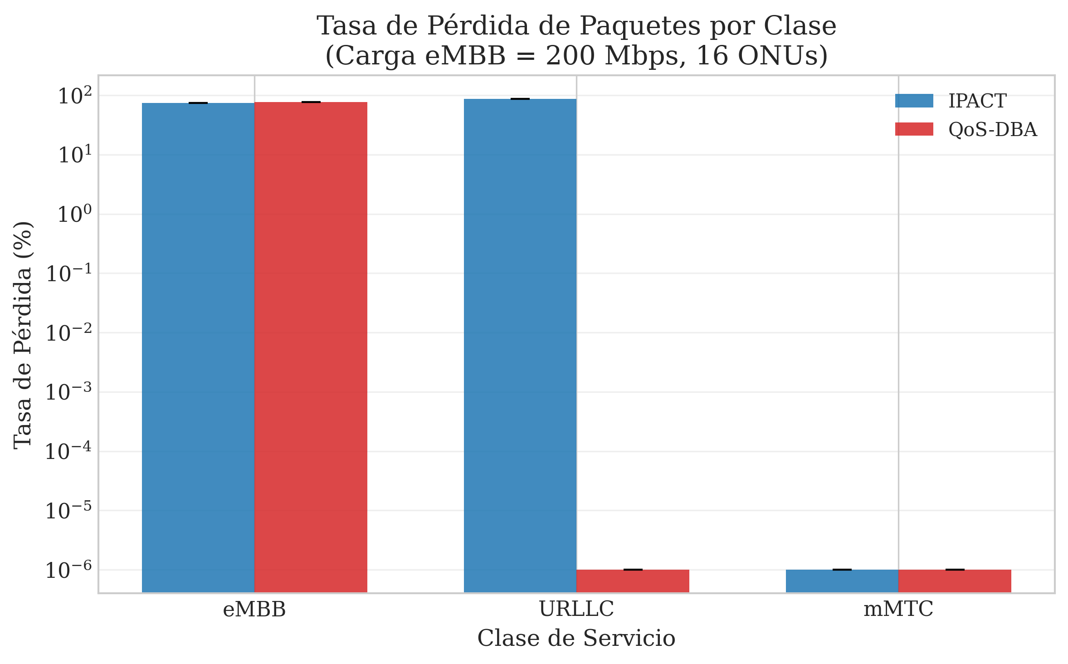
Gráfico: Tasa de Pérdida por Clase
Escala logarítmica | Carga eMBB = 200 Mbps | Diferencia de 5 órdenes de magnitud en URLLC
Gráfico 1/4
Cómo leer este gráfico
Eje Y en escala logarítmica:
Permite ver diferencias de muchos
órdenes de magnitud en una figura.
eMBB (izquierda):
Ambos ~75–77 %. Canal saturado.
La diferencia entre algoritmos es mínima.
URLLC (centro):
IPACT → ~87 % (barra azul llena)
QoS-DBA → ~0 % (barra roja al piso)
Diferencia: 5 órdenes de magnitud.
mMTC (derecha):
Ambos ~0 %. Tasa baja, sin problema.
Conclusión:
QoS-DBA elimina completamente
la pérdida de tráfico crítico.
OmneTeam | TEL-341 Simulación de Redes | UTFSM | 2026
8

Slide 9
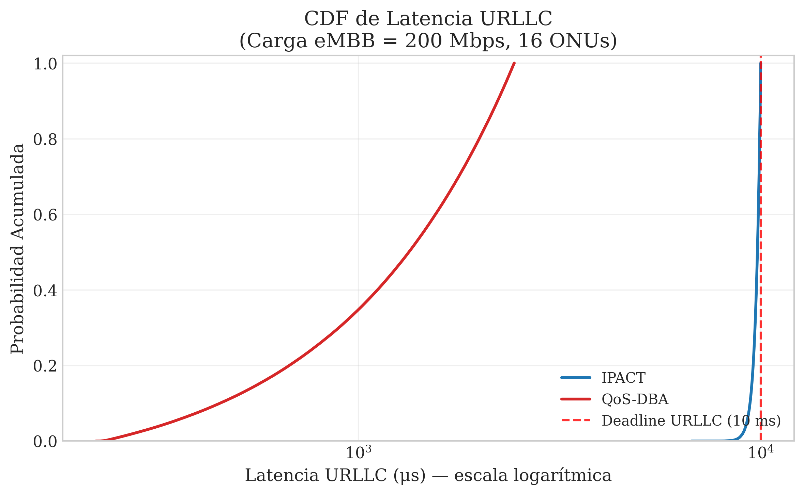
Gráfico: CDF de Latencia URLLC
Distribución acumulada | Carga 200 Mbps | Eje X logarítmico
Gráfico 2/4
Cómo leer este gráfico
La CDF muestra qué fracción de
paquetes tiene latencia ≤ X μs.
QoS-DBA (rojo):
Curva suave 100–3 000 μs.
P50 ≈ 1 500 μs (1.5 ms)
P99 ≈ 2 500 μs (2.5 ms)
100% dentro del deadline (10 ms).
IPACT (azul):
Salto brusco en ~9 000–10 000 μs.
Solo los paquetes que 'sobreviven'
lo hacen al límite del deadline.
El 87% fue descartado antes.
La línea vertical roja es el deadline
(10 ms = 10 000 μs).
QoS-DBA opera 4× por debajo.
OmneTeam | TEL-341 Simulación de Redes | UTFSM | 2026
9

Slide 10
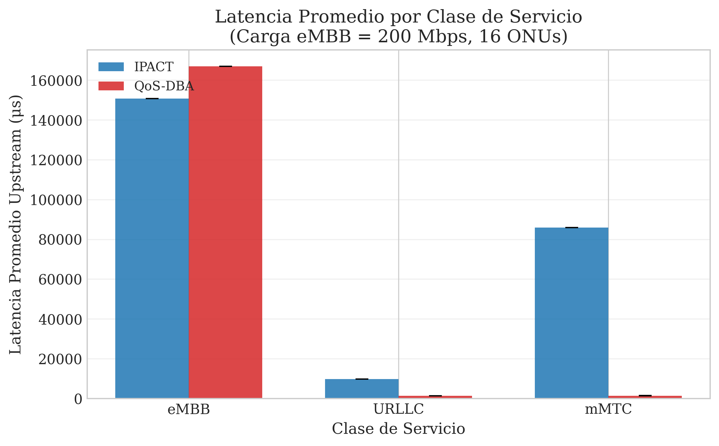
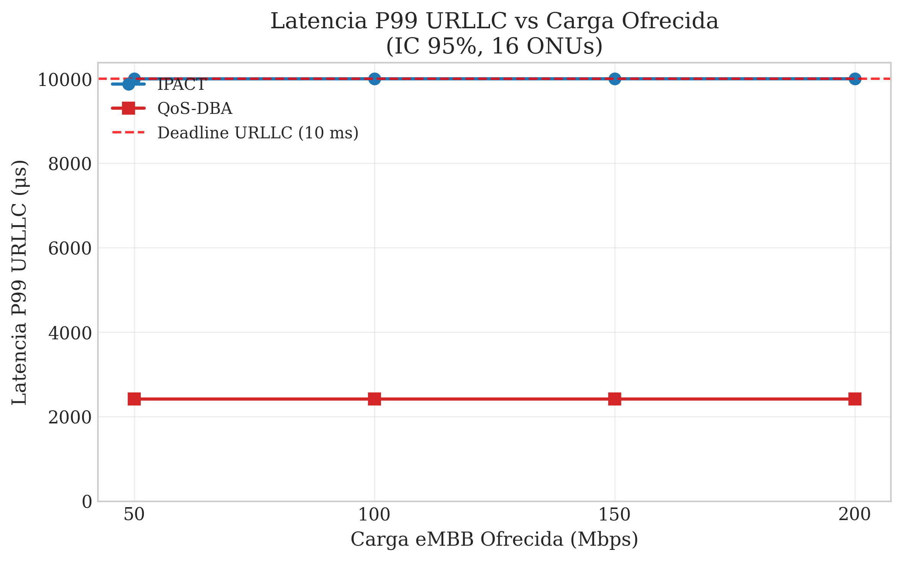
Latencia Promedio y P99 URLLC
eMBB/URLLC/mMTC vs carga | QoS-DBA reduce latencia URLLC en 10×
Gráfico 3/4
Latencia promedio (izquierda):
URLLC: IPACT ~10 ms vs QoS-DBA ~1 ms (10× mejor)
mMTC: IPACT ~85 ms vs QoS-DBA ~1 ms (85× mejor)
eMBB mayor en QoS-DBA: sesgo de supervivencia (más paquetes sirven, esperan más)
P99 URLLC vs carga (derecha):
IPACT: P99 = 10 ms en todos los niveles → siempre al límite del deadline
QoS-DBA: P99 ≈ 2.4 ms constante → independiente de la carga eMBB
Ambas curvas son planas: el mecanismo DBA domina, no la carga ofrecida
OmneTeam | TEL-341 Simulación de Redes | UTFSM | 2026
10

Slide 11
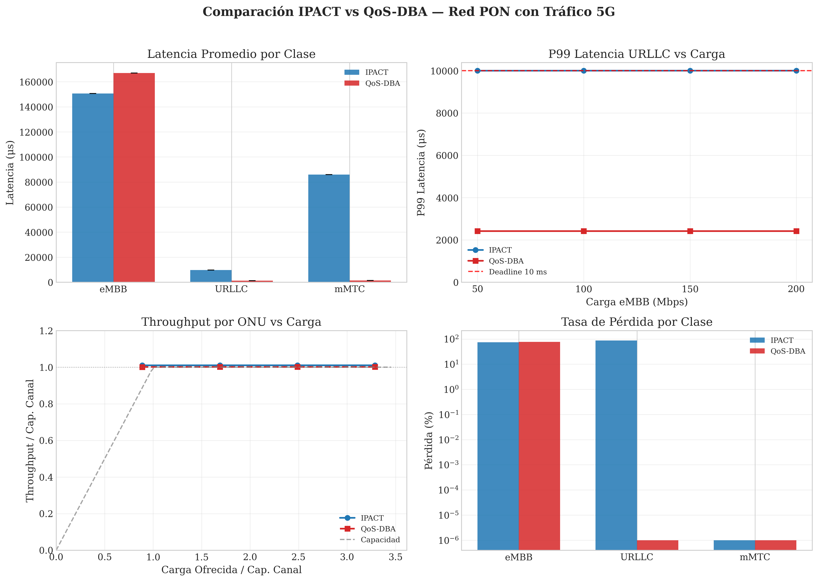
Dashboard — Comparación Completa
4 métricas en una figura | Resultado central del proyecto
Resumen
OmneTeam | TEL-341 Simulación de Redes | UTFSM | 2026
11

Slide 12
Próximos Pasos
Para completar el proyecto y el informe final
Pendiente
10 repeticiones
Escenarios 32 ONUs
Prioridad Alta
Prioridad Alta
1
2
Ampliar de 3 a 10 corridas por escenario. Permite IC 95 % estadísticamente válidos. Estimado: ~15 min de cómputo adicional.
Ejecutar IPACT_32ONU y QoSDBA_32ONU. Evalúa escalabilidad: ¿se mantiene la protección URLLC con más usuarios?
Análisis estadístico
Informe + Demo GUI
Prioridad Media
Prioridad Baja
3
4
IC 95 % con t-Student, tests Mann-Whitney U, verificación de distribuciones (KS test), resultados con significancia estadística.
Informe final estilo IEEE con todas las secciones formales. Demo Qtenv con animación en vivo para presentación.
OmneTeam | TEL-341 Simulación de Redes | UTFSM | 2026
12

Slide 13
Conclusión Preliminar
✓ IPACT falla en proteger URLLC: 75–87 % de pérdida desde carga moderada
✓ QoS-DBA garantiza pérdida URLLC = 0 % en todos los niveles de carga
✓ El trade-off: eMBB pierde ~5 pp adicionales — el precio esperado por proteger URLLC
✓ El modelo compila, corre y produce resultados coherentes con la teoría
¿Preguntas?
OmneTeam · David Retuerto · José Vega · Matías Perelli
TEL-341 Simulación de Redes · UTFSM · 2026

